Slide 1
被分享人
项目名
分享时间
分享截止时间
项目路径
项目名称
项目创建者
项目创建时间
分享列表
n
1
用户名称
项目
n
拥有
1
用户
用户所在路径
n
n
密码
1
1
用户实际名称
包含
包含
包含
拥有
n
n
n
n
1
目录创建者
目录路径
文件
n
包含
1
目录
目录名
n
目录创建时间
文件名称
文件上传者
文件长度
数据格式列表
分享截止时间
分享行开始
分享行结束
分享数据列表
是否可下载
文件路径

Slide 2
数据分析流程 – 统计分析
展示结果数据
子数据
处理后数据
转换后数据
分析结果数据
原始数据
数据选择
数据预处理
数据转换
在线分析
可视化展示

Slide 3
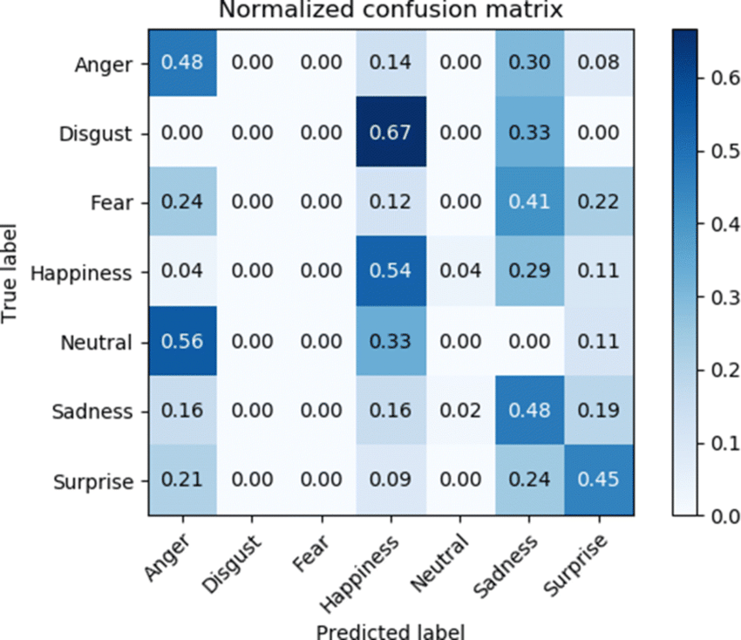
数据分析流程 – 机器学习
展示结果数据
子数据
处理后数据
转换后数据
模型参数
原始数据
数据选择
数据预处理
数据转换
模型训练
预测检验
数据划分
训练数据
测试数据

Slide 4
实体-关系分析
n
用户
1
实体列表 | 分析描述
用户 | 一个用户可以管理多个科研分析项目 一个用户可以在一个科研分析项目下管理一个数据[集]文件或多个数据[集]文件[目录] 一个用户有一个分享列表。
项目 | 一个项目可以包含一个数据[集]文件或多个数据[集]文件[目录]
目录 | 一个目录下可以包含一个数据[集]文件或多个数据[集]文件[目录]
文件 | 一个文件可能有多种类型
分享列表 | 一个分享列表可以包含多个项目或文件
n
n
项目
n
n
n
n
目录
1
1
n
文件
n

Slide 5
实体-关系分析
实体列表 | 属性列表 | 分析描述
用户
项目
目录
文件

Slide 6
实体类属性
-fileLocate:String
-name:String
MetaData
password:String
realName:String
shareDataMsgs: ShareDataMsg
UserMeta. dao
fileUploader:String
fileLength:Long
fileAttributeList: List<FileAttribute>
fileShareDeadline:Date
rowsStart:Long
rowsEnd:Long
fileShareAttributeList:List<FileAttribute>
Downloadable:boolean
dataSetFileCount:Long
dataSetUploader:String
dataSetShareDeadline: Date
createUser:String
createTime:Date
DataFileMeta
DataSetMeta
ProjectMeta
project. dto
User. dto
project: ProjectMeta
metaData: UserMetaData
DataFile. dto
dataFile: DataFile
DataSet. dto
dataSet: DataSetMeta

